Slide 1
移动应用开发（11）
vue-route2基础-2及vue-router2进阶

Slide 2



目录
content
1
vue-route2基础-2
2
vue-router2进阶

Slide 3
vue-route2基础-2

Slide 4
命名路由
有时候，通过一个名称来标识一个路由显得更方便一些，特别是在链接一个路由，或者是执行一些跳转的时候。你可以在创建 Router 实例的时候，在 routes 配置中给某个路由设置名称。
const router = new VueRouter({
routes: [
{
path: '/user/:id',
name: 'user',
component: User
}
]
})

Slide 5
命名路由
要链接到一个命名路由，可以给 router-link 的 to 属性传一个对象：
<router-link :to="{ name: 'user', params: { userId: 123 }}">User</router-link>
这跟代码调用 router.push() 是一回事：
router.push({ name: 'user', params: { userId: 123 }})
这两种方式都会把路由导航到 /user/123 路径。

Slide 6
命名路由实例
添加一个组件user.vue
<template>
<div id="user">
<p>用户名：{{$route.params.username}}</p>
<p>性别：{{$route.params.sex}}</p>
</div>
</template>
<script>
export default {
}
</script>
<style>
#user{
background:greenyellow;
}
</style>

Slide 7
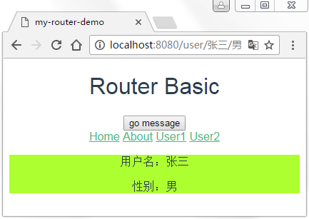
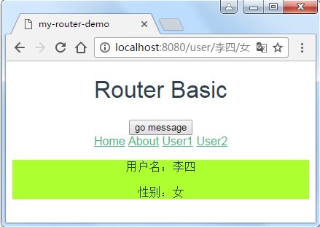
命名路由实例
在main.js中的路由对象中添加path映射，注意多个name属性
{
path: '/user/:username/:sex',
name:'user',
component: user
}
在app.vue中添加router-link标签实现跳转
<router-link to="/user/张三/男">User1</router-link>
<router-link :to="{name:'user', params:{username:'李四',sex:'女'}}">User2</router-link>
验证两种方式都能实现通过路由路径传参。

Slide 8
命名视图
有时候想同时（同级）展示多个视图，而不是嵌套展示，例如创建一个布局，有 sidebar（侧导航） 和 main（主内容） 两个视图，这个时候命名视图就派上用场了。你可以在界面中拥有多个单独命名的视图，而不是只有一个单独的出口。如果 router-view 没有设置名字，那么默认为 default。
<router-view class="view one"></router-view>
<router-view class="view two" name="a"></router-view>
<router-view class="view three" name="b"></router-view>

Slide 9
命名视图
一个视图使用一个组件渲染，因此对于同个路由，多个视图就需要多个组件。确保正确使用 components 配置（带上 s）：
const router = new VueRouter({
routes: [
{
path: '/',
components: {
default: Foo,
a: Bar,
b: Baz
}
}
]
})

Slide 10
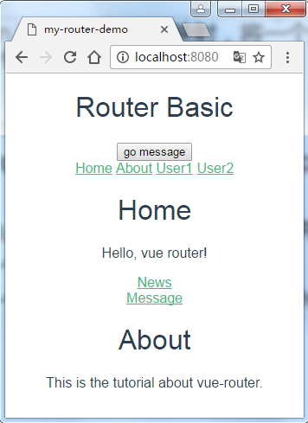
命名视图实例
在main.js添加路由路径映射，将一个路径映射到components，可包含多个组件名称和组件。
{
path:'/',
components:{default:home,about:about}
},
在App.vue中添加路由router-view并且通过name属性设置显示组件
<router-view></router-view>
<router-view name="about"></router-view>
通过右图可见，在访问http://localhost:8080/时， 通过router-view不带名字的显示了home组件， 通过router-view name="about"显示了about 组件。可根据一个路由路径同时显示多个同级组件。

Slide 11
重定向
重定向也是通过 routes 配置来完成，下面例子是从 /a 重定向到 /b：
const router = new VueRouter({
routes: [
{ path: '/a', redirect: '/b' }
]
})
重定向的目标也可以是一个命名的路由：
const router = new VueRouter({
routes: [
{ path: '/a', redirect: { name: 'foo' }}
]
})
甚至是一个方法，动态返回重定向目标：
const router = new VueRouter({
routes: [
{ path: '/a', redirect: to => {
// 方法接收 目标路由 作为参数
// return 重定向的 字符串路径/路径对象
}}
]
})

Slide 12
重定向例子
在main.js添加路由路径映射，将一个路径重定向到另一路径：
{
path: '/test',
redirect: '/home'
},
在App.vue中添加添加路由router-view，当路径为/test，则自动跳转到/home路径。
<router-link to="/test">跳转</router-link>

Slide 13
别名
『重定向』的意思是，当用户访问 /a时，URL 将会被替换成 /b，然后匹配路由为 /b，那么『别名』又是什么呢？
/a 的别名是 /b，意味着，当用户访问 /b 时，URL 会保持为 /b，但是路由匹配则为 /a，就像用户访问 /a 一样。
上面对应的路由配置为：
const router = new VueRouter({
routes: [
{ path: '/a', component: A, alias: '/b' }
]
})

Slide 14
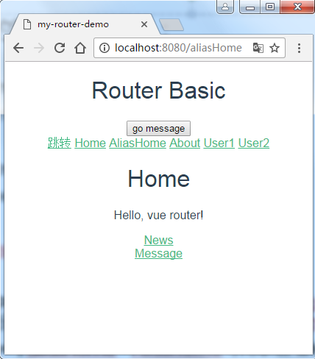
别名例子
对home的路由添加别名：
{
path: '/home',
component: home,
children: [
{ path: 'news', component: news },
{ path: 'message', component: message },
],
alias: '/aliasHome'
},
在App.vue中添加添加路由router-view，当路径为/aliasHome‘ ，和home路径显示的组件是一样的，但路径仍是/aliasHome 。
<router-link to="/aliasHome">AliasHome</router-link>

Slide 15
vue-router2进阶

Slide 16
导航钩子
正如其名，vue-router 提供的导航钩子主要用来拦截导航，让它完成跳转或取消。有多种方式可以在路由导航发生时执行钩子：全局的, 单个路由独享的, 或者组件级的。

Slide 17
全局钩子
你可以使用 router.beforeEach 注册一个全局的 before 钩子：
router.beforeEach((to, from, next) => {
// ...
})
当一个导航触发时，全局的 before 钩子按照创建顺序调用。钩子是异步解析执行，此时导航在所有钩子 resolve 完之前一直处于 等待中。
每个钩子方法接收三个参数：
to: Route: 即将要进入的目标 路由对象
from: Route: 当前导航正要离开的路由
next: Function: 一定要调用该方法来 resolve 这个钩子。执行效果依赖 next 方法的调用参数。
next(): 进行管道中的下一个钩子。如果全部钩子执行完了，则导航的状态就是 confirmed （确认的）。
next(false): 中断当前的导航。如果浏览器的 URL 改变了（可能是用户手动或者浏览器后退按钮），那么 URL 地址会重置到 from 路由对应的地址。
next('/') 或者 next({ path: '/' }): 跳转到一个不同的地址。当前的导航被中断，然后进行一个新的导航。

Slide 18
全局钩子
同样可以注册一个全局的 after 钩子，不过它不像 before 钩子那样，after 钩子没有 next 方法，不能改变导航：
router.afterEach(route => {
// ...
})

Slide 19
全局钩子例子
在main.js中添加代码，实现注册全局钩子截获导航切换的触发。
//路由切换之前
router.beforeEach((to, from, next) =>{
console.log(to);
console.log(from);
next();
})
//路由切换后
router.afterEach(route => {
console.log(route);
})

Slide 20
某个路由独享的钩子
你可以在路由配置上直接定义 beforeEnter 钩子：
const router = new VueRouter({
routes: [
{
path: '/foo',
component: Foo,
beforeEnter: (to, from, next) => {
// ...
}
}
]
})
这些钩子与全局 before 钩子的方法参数是一样的。

Slide 21
组件内的钩子
你可以使用 beforeRouteEnter 和beforeRouteLeave，在路由组件内直接定义路由导航钩子
const Foo = {
template: `...`,
beforeRouteEnter:(to, from, next)=> {
// 在渲染该组件的对应路由被 confirm 前调用
// 不！能！获取组件实例 `this`
// 因为当钩子执行前，组件实例还没被创建
},
beforeRouteLeave :(to, from, next) =>{
// 导航离开该组件的对应路由时调用
// 可以访问组件实例 `this`
}
}

Slide 22
组件内的钩子
beforeRouteEnter 钩子 不能 访问 this，因为钩子在导航确认前被调用,因此即将登场的新组件还没被创建。
不过，你可以通过传一个回调给 next来访问组件实例。在导航被确认的时候执行回调，并且把组件实例作为回调方法的参数。
beforeRouteEnter: (to, from, next)=> {
next(vm => {
// 通过 `vm` 访问组件实例
})
}
你可以 在 beforeRouteLeave 中直接访问 this。这个 leave 钩子通常用来禁止用户在还未保存修改前突然离开。可以通过 next(false) 来取消导航。

Slide 23
路由元信息
定义路由的时候可以配置 meta 字段：
const router = new VueRouter({
routes: [
{
path: '/foo',
component: Foo,
children: [
{
path: 'bar',
component: Bar,
// a meta field
meta: { requiresAuth: true }
}
]
}
]
})

Slide 24
路由元信息
那么如何访问这个 meta 字段呢？
首先，我们称呼 routes 配置中的每个路由对象为 路由记录。路由记录可以是嵌套的，因此，当一个路由匹配成功后，他可能匹配多个路由记录
例如，根据上面的路由配置，/foo/bar 这个 URL 将会匹配父路由记录以及子路由记录。
一个路由匹配到的所有路由记录会暴露为 $route 对象（还有在导航钩子中的 route 对象）的 $route.matched 数组。因此，我们需要遍历 $route.matched 来检查路由记录中的 meta 字段。
some 为数组中的每一个元素执行一次 callback 函数，直到找到一个使得 callback 返回一个“真值”（即可转换为布尔值 true 的值）。如果找到了这样一个值，some 将会立即返回 true。否则，some 返回 false。callback 只会在那些”有值“的索引上被调用，不会在那些被删除或从来未被赋值的索引上调用。

Slide 25
路由元信息
下面例子展示在全局导航钩子中检查 meta 字段：
router.beforeEach((to, from, next) => {
if (to.matched.some(record => record.meta.requiresAuth)) {
// this route requires auth, check if logged in
// if not, redirect to login page.
if (!auth.loggedIn()) {
next({
path: '/login',
query: { redirect: to.fullPath }
})
} else {
next()
}
} else {
next() // 确保一定要调用 next()
}
})
loggedIn () {
var id = sessionStorage.getItem(‘userId’)
if (id === null) { // 未登录
return false
}
return true
}

Slide 26
过渡动效
<router-view> 是基本的动态组件，所以我们可以用 <transition> 组件给它添加一些过渡效果：
<transition>
<router-view></router-view>
</transition>
<transition> 的所有功能 在这里同样适用。

Slide 27
单个路由的过渡
上面的用法会给所有路由设置一样的过渡效果，如果你想让每个路由组件有各自的过渡效果，可以在各路由组件内使用 <transition> 并设置不同的 name。
const Foo = {
template: `
<transition name="slide">
<div class="foo">...</div>
</transition>
`
}
const Bar = {
template: `
<transition name="fade">
<div class="bar">...</div>
</transition>
`
}

Slide 28
样式
<style>
.fade-enter-active, .fade-leave-active {
transition: opacity .5s ease;
}
.fade-enter, .fade-leave-active {
opacity: 0
}
.slide-left-enter, .slide-right-leave-active {
opacity: 0;
-webkit-transform: translate(30px, 0);
transform: translate(30px, 0);
}
.slide-left-leave-active, .slide-right-enter {
opacity: 0;
-webkit-transform: translate(-30px, 0);
transform: translate(-30px, 0);
}
</style>

Slide 29
基于路由的动态过渡
还可以基于当前路由与目标路由的变化关系，动态设置过渡效果：
<!-- 使用动态的 transition name -->
<transition :name="transitionName">
<router-view></router-view>
</transition>
// 接着在父组件内
// watch $route 决定使用哪种过渡
watch: {
'$route' (to, from) {
const toDepth = to.path.split('/').length
const fromDepth = from.path.split('/').length
this.transitionName = toDepth < fromDepth ? 'slide-right' : 'slide-left'
}
}

